Slide 1


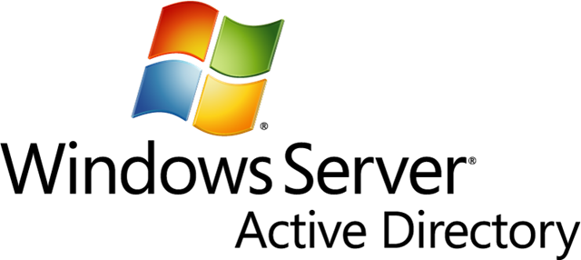
Turgutlu Meslek Yüksek Okulu
Bilgisayar Programcılığı
Sunucu İşletim Sistemleri
6.Hafta

Slide 2
Active Directory (AD)
Birden fazla bilgisayarı, kullanıcıları, paylaştırılmış ağ kaynakları olan büyük şirketlerin bu kaynakları daha verimli ve güvenli kullanabilmesi için işletim sistemleri içerisinde karmaşık yönetim yapılarına veya protokollerine ihtiyaç duyulmaktadır.
Windows sunucu işlerim sistemleri için ağ kaynaklarını verimli bir şekilde yönetebilmek için Active Directory yönetimsel yapısından faydalanılır.
Active Directory; kullanıcı hesaplarını, grupları, yazıcıları ve diğer birçok ağ kaynaklarını, merkezî olarak yöneten ve denetleyen; izinlerini belirleyen, kaynaklarla ilgili verileri tutan karmaşık ve güvenli bir yapıdır.

Slide 3
Active Directory (AD)
Active Directory, Microsoft tarafından özellikle Windows Server ve Client bilgisayar sistemleri için tasarlanmış olan içerisinde sunucu, client bilgisayar, kullanıcı ve yazıcı gibi bilgileri tutan bir dizin servisidir. Bahsi geçen verileri tuttuğu için bir veritabanının aynısıdır. Bu servis içerisinde yer alan Group Policy yönetim aracı ile çeşitli kısıtlamalar yapabilir veya tek bir noktadan istediğimiz uygulamanın dağıtımını gerçekleştirebiliriz. Kaynakların kontrolü ve yönetiminin merkezileştirilmesi açısından büyük kolaylık sağladığı için çok tercih edilen bir servistir.
Active Directory ilk olarak Windows Server 2000 ile hayatımıza girdi. Zamanla 2003, 2008 ve 2012 sistemlerinde kendini geliştirerek günümüzdeki halini almıştır.

Slide 4
Active Directory (AD)
Active Directory Özellikleri;
Yönetilebilirlik
Ölçeklenebilirlik
Genişletilebilirlik
Güvenlik Entegrasyonu
Diğer Dizin Servisleriyle Birlikte Çalışabilme
Güvenli Kimlik Doğrulama ve Yetkilendirme
Group Policy ile Yönetim
Dns ve Dhcp gibi Servislerle Birlikte Çalışabilme Özelliği

Slide 5
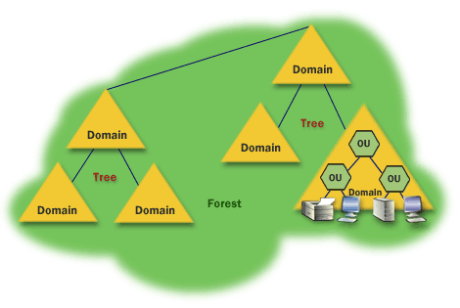
AD Mantıksal Yapısı

Slide 6
Active Directory (AD) Mantıksal Yapısı
Domain: Active Directory’nin en temel bileşenidir. Domain sistem yöneticisi tarafından benzersiz bir isim seçilerek oluşturulmalıdır. Ayrıca Domain’ler güvenlik noktasında belli sınırlara sahiptir. Eğer sistem yöneticisi ayrıca bir izin belirlememişse, bir kullanıcının hakları sadece o Domain içerisinde geçerli olacaktır. Her bir Domain kendi güvenlik yapısına sahiptir.
Domain’ler ayrıca replikasyon birimi olarak adlandırılır. Bir Domain içerisinde, Active Directory veritabanı kopyalarını bulunduran Domain Controller’lar bu koyaları Domain içerisinde yapılan değişiklikleri birbirlerine kopyalarak replikasyon yaparlar.

Slide 7
Active Directory (AD) Mantıksal Yapısı
Tree ve Forest: Oluşturulan ilk Windows Server Domain’i, Active Directory yapısındaki Kök Domain’i (Root Domain) ifade eder. Bundan sonra oluşturulacak olan yeni ek Domain’ler dizinin mantıksal Tree veya Forest yapısını oluşturacaktır.
Tree: Bir Tree yapısında yeni bir Domain eklendiği zaman, yeni eklenen Domain sondan eklendiği Domain’inin Child Domain’i durumunda olur ve eklendiği Domain de eklenen Domain için Parent Domain olur. Yeni oluşturulan Child Domain’in ismi Parent Domain’den gelen isimle birleştirilir ve yeni oluşan Domain’in DNS ismi ortaya çıkar.
Örneğin “cbu.edu.tr” bir Root Domain’dir. Bu Domain’e eklenecek yeni bir Domain “cbu.edu.tr” Domain’inin Child Domain’i olacaktır. Buna örnek olarak “turgutlumyo.cbu.edu.tr” Domain’ini gösterebiliriz. Bu örnekte turgutlumyo.cbu.edu.tr, cbu.edu.tr Domain’inin Child Domain’i olacaktır. cbu.edu.tr Domain’i ise Parent Domain konumundadır.
Forest: Forest, birden fazla Tree’nin birleşmiş halidir. Oluşturulan ilk Domain bir Tree’yi ifade eder ve ilk Tree’nin oluşturulmasıyla Forest’da oluşmuş olur. Sonradan bu Forest’a eklenecek olan Tree’ler, diğer Tree’lerle aynı isim aralığını paylaşmayacak olasalar da aynı Schema ve Global Catalog’a sahip olurlar. Forest oluşturulurken kurulmuş olan ilk Tree Forest-Root olarak bilinir ve diğer Tree’ler bu Forest Root altında toplanırlar.

Slide 8
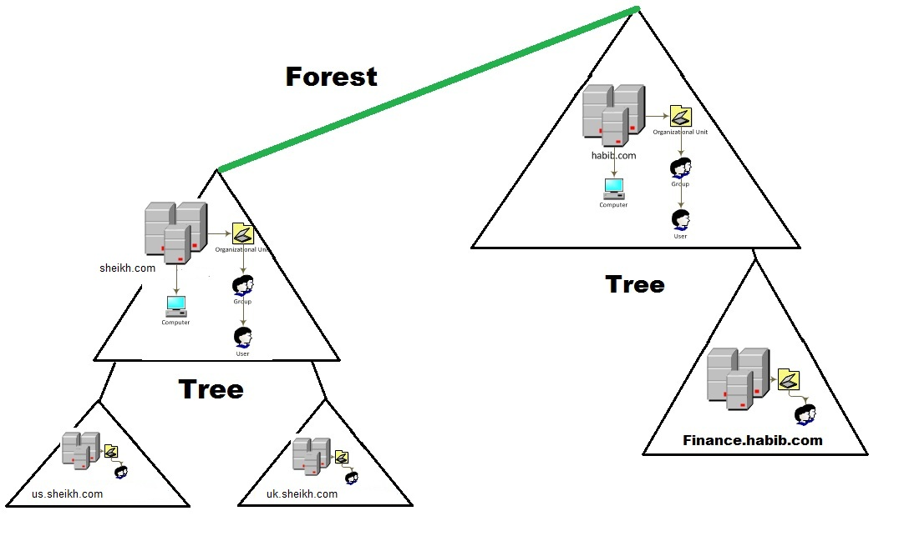
AD Mantıksal Yapısı

Slide 9
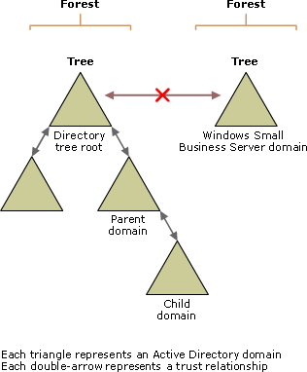
AD Mantıksal Yapısı

Slide 10
Active Directory (AD) Mantıksal Yapısı
Global Catalog:
Global Catalog (GC), Active Directory Forest’ ı içinde yer alan her objeyi bulunduran bir veritabanıdır ve Global Catalog Server‘ larda tutulur. Bu barındırılan özellikler, varsayılan olarak, sorgulamalar esnasında en sık kullanılan özelliklerdir. Global Catalog kullanıcılara şu hizmetleri sunar;
• Gereken verinin nerede olduğundan bağımsız olarak Active Directory objeleri hakkında bilgiler sunar.
• Bir ağa logon olunurken Universal Group Membership bilgisini kullanır.
Global Catalog Sunucusu Domain’deki bir Domain Controller’dır ve Domain’de oluşturulan ilk Domain Controller otomatik olarak Global Catalog seviyesine yükseltilir. Sonradan ek Global Catalog Sunucular eklenebilir.

Slide 11
Active Directory (AD) Mantıksal Yapısı
Active Directory Schema
Kullanıcı, grup, bilgisayar ve yazıcılar gibi bütün objelere ait bilgileri içerir. Forest içerisinde, sadece bir Schema bulunur ve bütün obje bilgileri bu Schema üzerine yazılır. Kullanıcıların çalıştıkları bölümler ve doğum yeri gibi bilgileri buna örnek olarak verebiliriz. Schema bilgileri, Active Directory veritabanı (database) içerisinde depolanır.
• Kullanıcı uygulamaları için dinamik bir yapı sunar. Kullanıcıların obje araştırma işlemleri, Schema üzerinden gerçekleşir.
• Yeni oluşturulan veya değiştirilen obje dinamik olarak Schema içerisinde güncellenir.
• Obje sınıf ve niteliklerinin korunmasında, discretionary access control lists(DACLs) kullanılır.
• DACLs ile Schema üzerinde yalnızca yetkilendirilmiş kullanıcıların (authorized users) değişiklik yapabilmesi sağlanır.

Slide 12
Active Directory (AD) Mantıksal Yapısı
Lightweight Directory Access Protocol (LDAP)
Tanım olarak LDAP, TCP/IP üzerinde çalışan dizin servislerini sorgulama ve değiştirme amacıyla kullanılan uygulama katmanı protokolüdür.
Active Directory mimarisi içerisinde ise sorgulama (query) ve güncelleme (update) için kullanılan, temel bir directory servis protokolüdür.
LDAP ile Active Directory objeleri, OU (Organizational Unit) ve CN (Common Name) kullanılarak Active Directory içerisinde yeniden tanımlanır. LDAP isimlendirme yöntemi; Active Directory objelerine erişimde kullanılır ve iki tanım içerir;
• Distinguished Names
• Relative Distinguished Names

Slide 13
Active Directory (AD) Mantıksal Yapısı
Distinguished Names : Tüm Active Directory objeleri, network ortamında kendilerine ulaşılmasını sağlayan komple path içeren, distinguished name’e sahiptir. Örneğin;
CN=Ali Osman, OU=Teknik , DC=aliosman gokcan DC=com
Burada kullanılan CN Common Name, OU Organizational Unit, DC ise Domain Controller anlamındadır. DC, Domain hiyerarşisini belirler. Tüm DNS akışı tek tek yazılır. Örneğin; Domain adı aliosmangokcan .com ise, DC=aliosmangokcan , DC=com şeklinde belirtilir. Bir başka örnek verecek olursak eğer “AKIF” isimli kullanıcı, “BEYAZ” isimli OU içinde bulunsun ve bağlı bulunduğu Domain adı “aliosmangokcan.com” olsun. Bunun “Distingushed Name” yazılımı aşağıdaki şekilde olacaktır;
CN=AKIF, OU=BEYAZ, DC=aliosmangokcan, DC=com
Relative Distinguished Name: LDAP distinguished name içerisinde yer alır ve objeye ait eşsiz (unique) tanımlamayı içerir. Yani Active Directory içinde belirtilen Domain içinde tektir. Örneğin;
CN=AKIF, OU=BEYAZ, DC=aliosmangokcan, DC=com
yazılımında aliosmangokcan.com içinde tek olan Relative Distingished Name AKIF ‘dir. En son yazılan değer, her zaman tek değerdir. Ondan dolayı mükerrer olamaz.

Slide 14
Active Directory (AD) Mantıksal Yapısı
Organizational Unit: Organizational Unit, bir Domain içerisindeki kullanıcıları, grupları veya bilgisayarları, yazıcıları organize etmek amacıyla oluşturulmuş objelerdir.
Örnek olarak, objeleri gruplarken yönetimsel gereksinimler ön planda tutalabilir. Organizasyonda bir yönetici kullanıcılardan diğer yönetici ise bilgisayarlardan sorumlu olacaksa, biri kullanıcılar için biri de bilgisayarlar için iki adet OU oluşturulur ve kullanıcılar birinde bilgisayarlar da diğerinde toplanır. Son olarak ikisine de ayrı ayrı yönetciler atanabilir. Veya departmansal gruplandırmalar yapılabilir. Örneğin bir “Muhasebe” bir de “Pazarlama” departmanları için OU oluşturulur ve bu departmanlarda çalışan kullanıcılar ilgili OU’lara yerleştirildikten sonra departman şefleri bu birimlere yönetici olarak atanabilir. Bu işlemler aynı zamanda biz sistem yöneticilerinin işlerini kolaylaştıracaktır

Slide 15
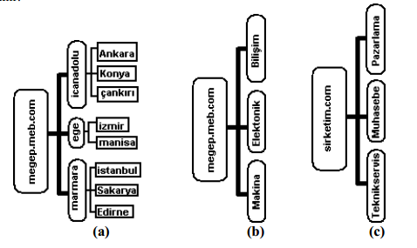
Organizasyon Birimi (Organizational Unit-OU)

Slide 16
Organizasyon Birimi (Organizational Unit-OU)
Ağ içerisindeki her Active Directory nesnesinin bir tanımlama bilgisi (distinguished name) bulunmaktadır.
Common Name (CN) : Active Directory nesnelerinin adını belirtir.
Organization Unit (OU) : Organizasyon biriminin adını belirtir.
Domain Controller (DC): Etki alanının adını belirtir.
Örnek: sirketim.com domaini içerisinde “Pazarlama” organizasyon birimi içerisindeki “Lab_01” isimli bilgisayarın tanımlama bilgisi;
CN=”Lab_01” OU=”Pazarlama” DC=”sirketim” DC=”com”

Slide 17
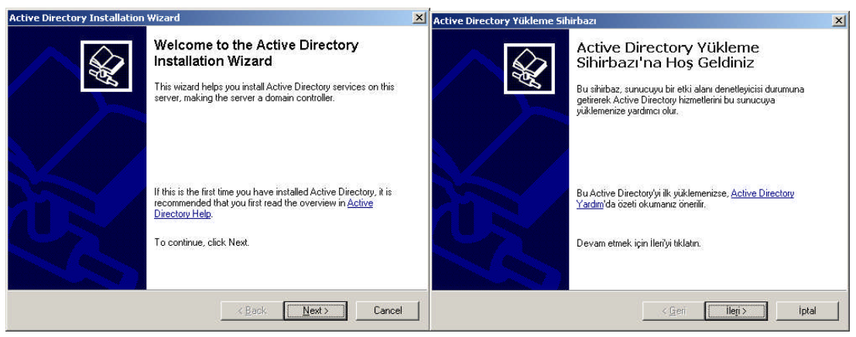
Active Directory Kurulumu-1

Slide 18
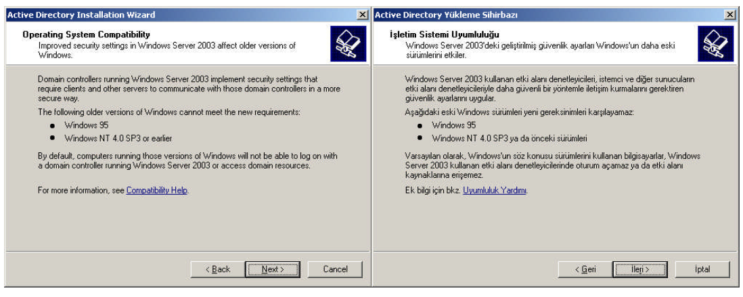
Active Directory Kurulumu-2

Slide 19
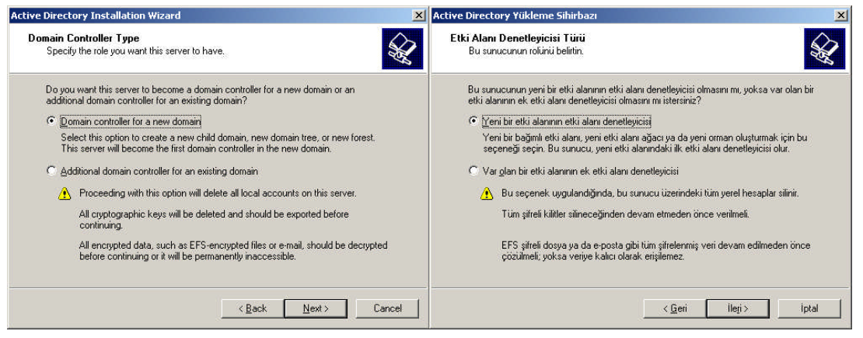
Active Directory Kurulumu-3

Slide 20
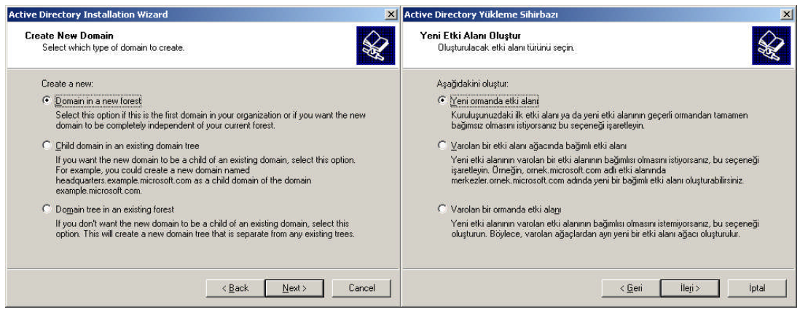
Active Directory Kurulumu-4

Slide 21
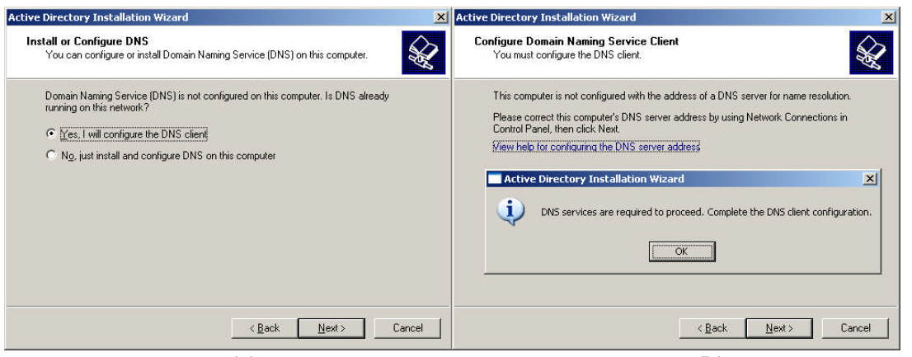
Active Directory Kurulumu-5

Slide 22
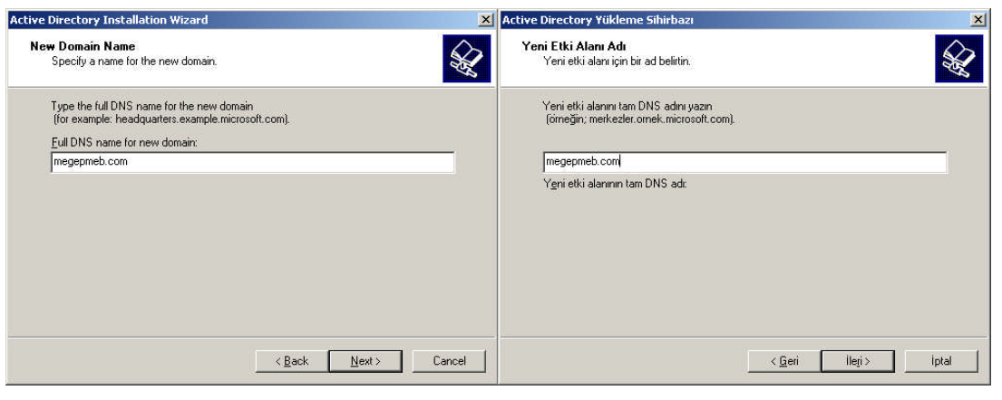
Active Directory Kurulumu-6

Slide 23
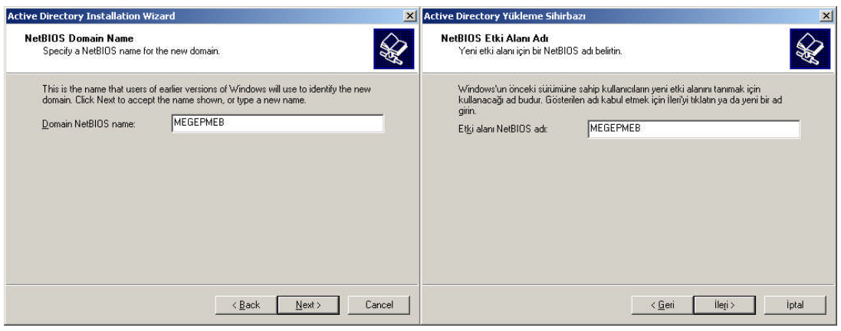
Active Directory Kurulumu-7

Slide 24
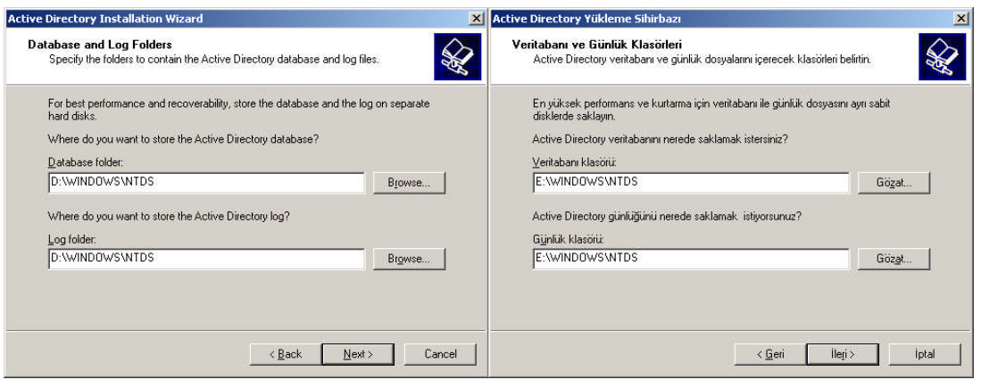
Active Directory Kurulumu-8

Slide 25
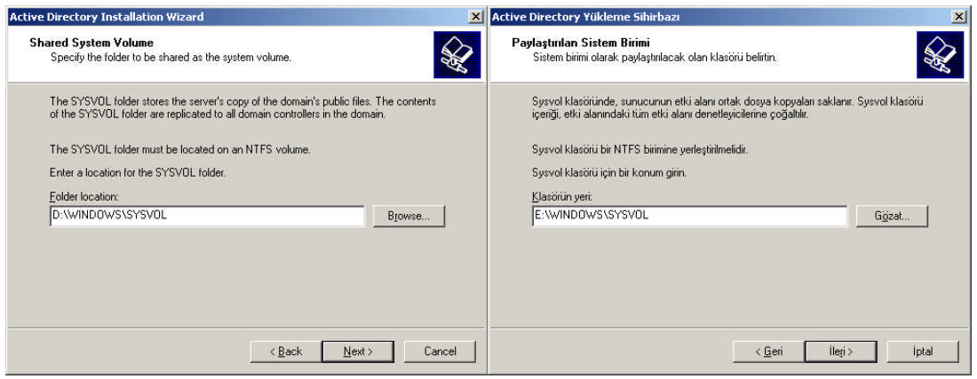
Active Directory Kurulumu-9

Slide 26
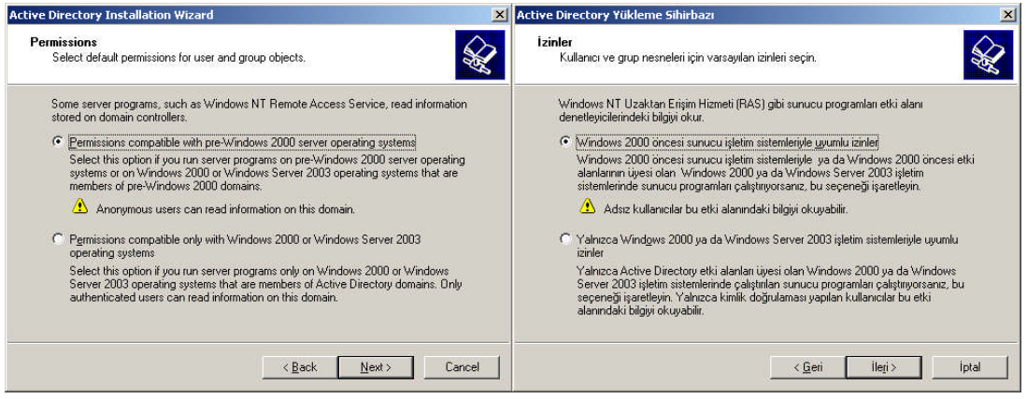
Active Directory Kurulumu-10

Slide 27
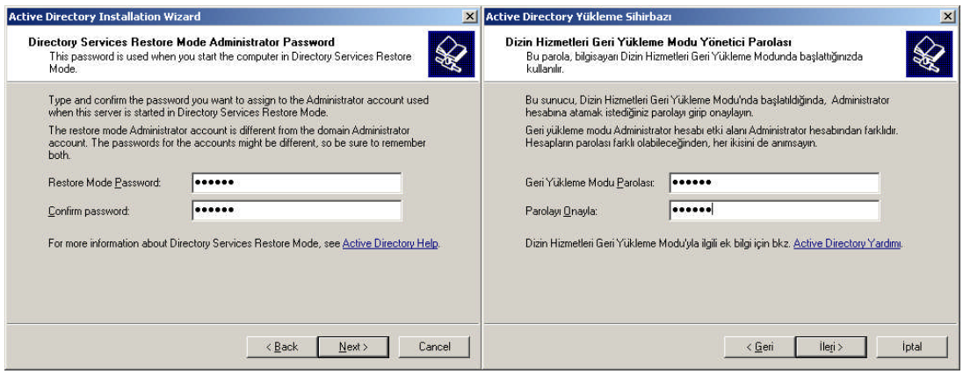
Active Directory Kurulumu-11

Slide 28
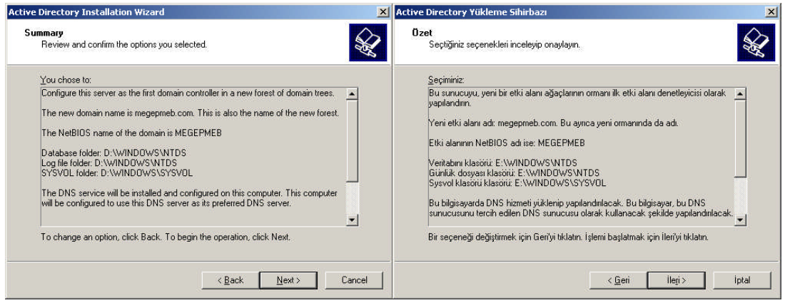
Active Directory Kurulumu-12

Slide 29
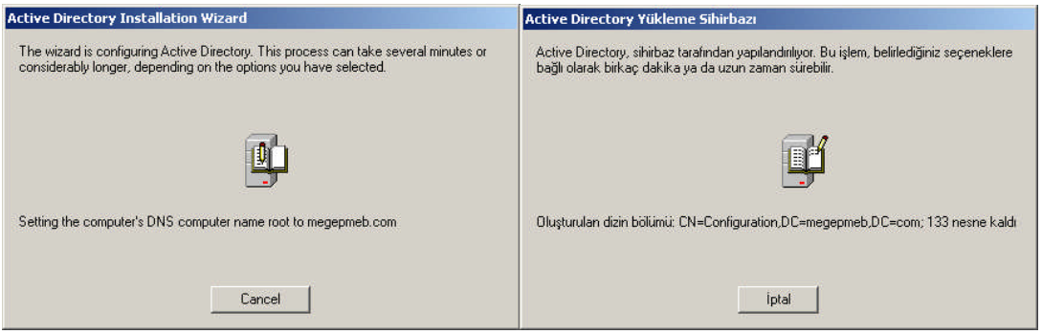
Active Directory Kurulumu-13

Slide 30
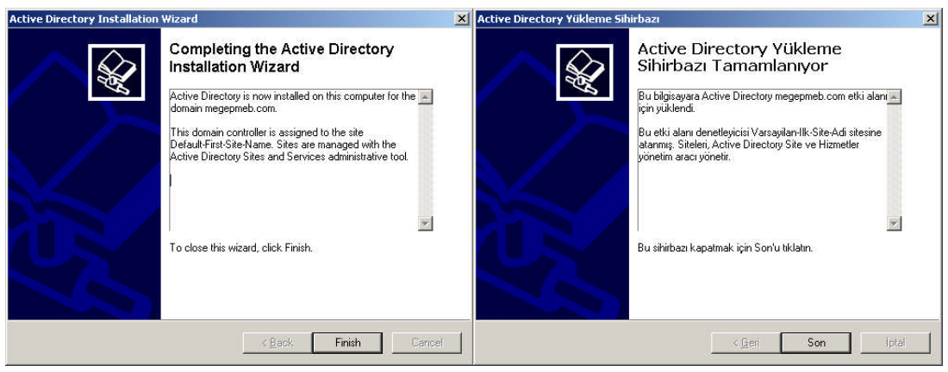
Active Directory Kurulumu-14

Slide 31
FSMO ROLLERİ
Active directory yapısında bulunan objelerin görevlerini yerine getirmeleri, çalışmalarının sağlıklı yürütülmesi için görev alan servisler ile beraber ayrıca bu servisleri yöneten roller bulunmaktadır. Bu rollere FSMO (Flexible Single Master Operation) rolleri denir. Bu roller içerisinde Forest bazında tek olanlar olabileceği gibi domain bazında tek olanlar da vardır. Bunlar;
Schema Master (Forest bazında tek)
Domain Naming Master (Forest bazında tek)
PDC Emulator,
RID Master,
Infrastructure Master
Bu 5 rol standart olarak ilk kurulan Forest içerisindeki ilk domain controller üzerinde bulunur.

Slide 32
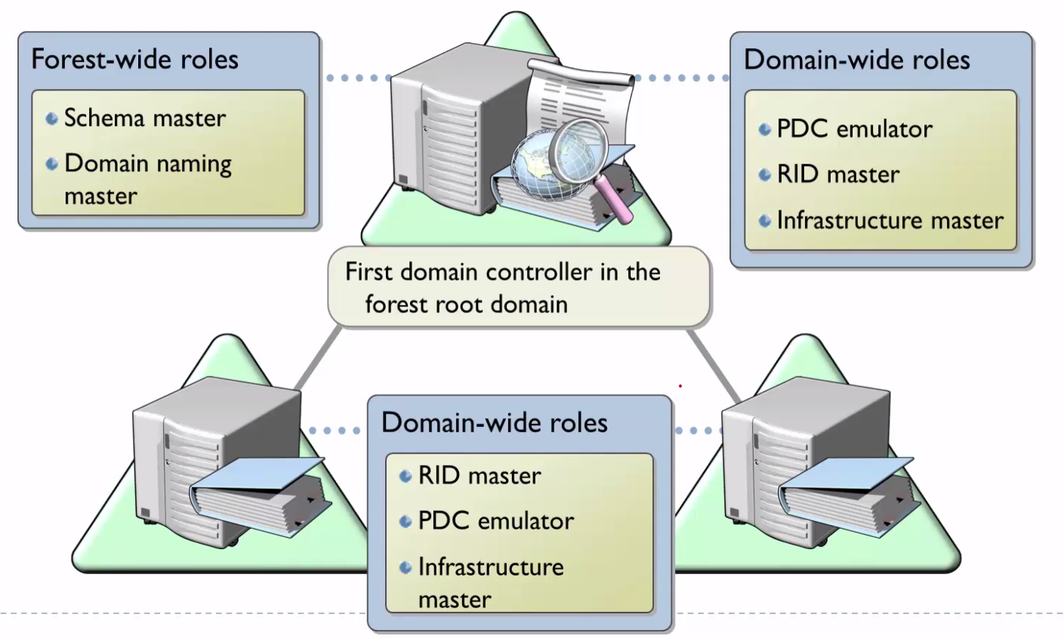
FSMO ROLLERİ

Slide 33
FSMO (Flexible Single Master Operation)
Schema Master;
Tüm güncelleme ve bilgiler Schema Master üzerinde tutulur. Forest bazında tektir. Active Directory Domain Services içerisinde, yapıdaki nesnelerin sahip olacağı özellikleri belirleyen bileşendir. Nesnelerin biçimsel yapısını belirler diyebiliriz. Örneğin, kullanıcı nesnesinde ad, soyad, şehir, görev gibi bilgilerin olacağını Schema belirler. Bu rol üzerinde sadece Domain Admins ve Enterprice Admins grubu üyelerinin yetkileri vardır. Diğer DC ler ile replike olur ve güncellemeleri yapar.
Domain Naming Master;
Forest içerisinde tektir. Domain içerisine giren ve çıkan objelerin bilgilerini tutar ve yönetir. Domain (Etki alanı) isimlerini bünyesinde tutan rehberdir diyebiliriz. Yeni bir domain kurulacağı zaman isim onayını bu rol verir. İsim çakışmasını önler.
PDC Emulator;
Saat senkronizasyonu, Şifre değişiklikleri ve şifre resetlemeleri, Group Policy ve sysvol paylaşım erişimlerini yönetir. Domain içerisinde tektir. En önemli roldür. Windows oturumlarını kontrol eder.
RID Master;
Ağda bulunan tüm nesnelerin kendine has (benzersiz) bir SID numarası vardır. Nesnelerin benzersiz bir SID numarası almasını sağlar ve çakışmayı önler. Domain içerisinde tektir.
Infrastructure Master;
Domainde tektir. Domainler arası bilgi transferini yapar ve güncel tutulmasını sağlar. Üzerindeki bilgi her daim günceldir.

Slide 34
Teşekkürler… www.aliosmangokcan.com mail@aliosmangokcan.com

